Slide 1
История развития кино
ОБПОУ «Курский автотехнический колледж»
Автор: студенка гр. ОП31 Ясюкевич Валентина Владимировна
Научный руководитель: Кононова Светлана АнатольевнаJ

Slide 2
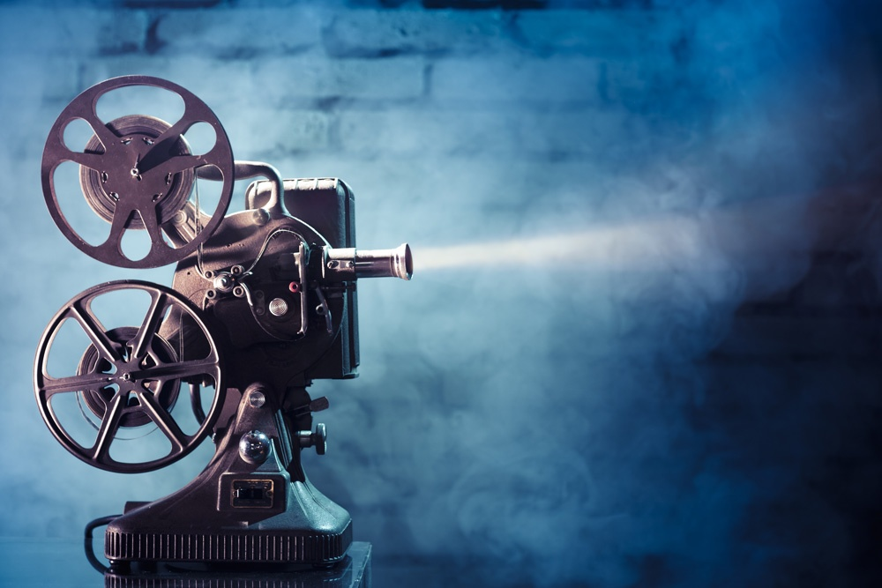
1. Возникновение кино
История кино начинается в 19 веке. Хотя фотография как способ запечатления неподвижных изображений появилась ещё в первой половине 19 в, для того, чтобы стал возможным процесс съёмки и воспроизведения движения, требовалось, чтобы фотографирование могло происходить с короткими выдержками. Но и после появления соответствующих типов фотоэмульсий в 70-х годах 19 в. кино появилось не сразу. То, что нас сегодня кажется очевидным, изобретатели и пионеры кинематографа поняли далеко не сразу. Были сделаны десятки попыток создать системы записи и воспроизведения движущихся изображений, в которых даже принимал участие знаменитый Эдиссон, но и его система оказалась неудобной, рассчитанной всего лишь на индивидуальный просмотр, что и не позволило Эдиссону добиться успеха.

Slide 3
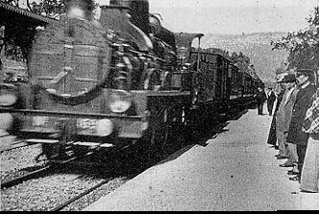
Первая публичная демонстрация была дана в Париже ещё в марте 1895 г., но днём рождения кино считается другая дата, 28 декабря 1895 г., когда состоялся первый коммерческий киносеанс (это произошло в подвале "Гран Кафе" на бульваре Капуцинов).
кадр из фильма "Прибытие поезда"

Slide 4
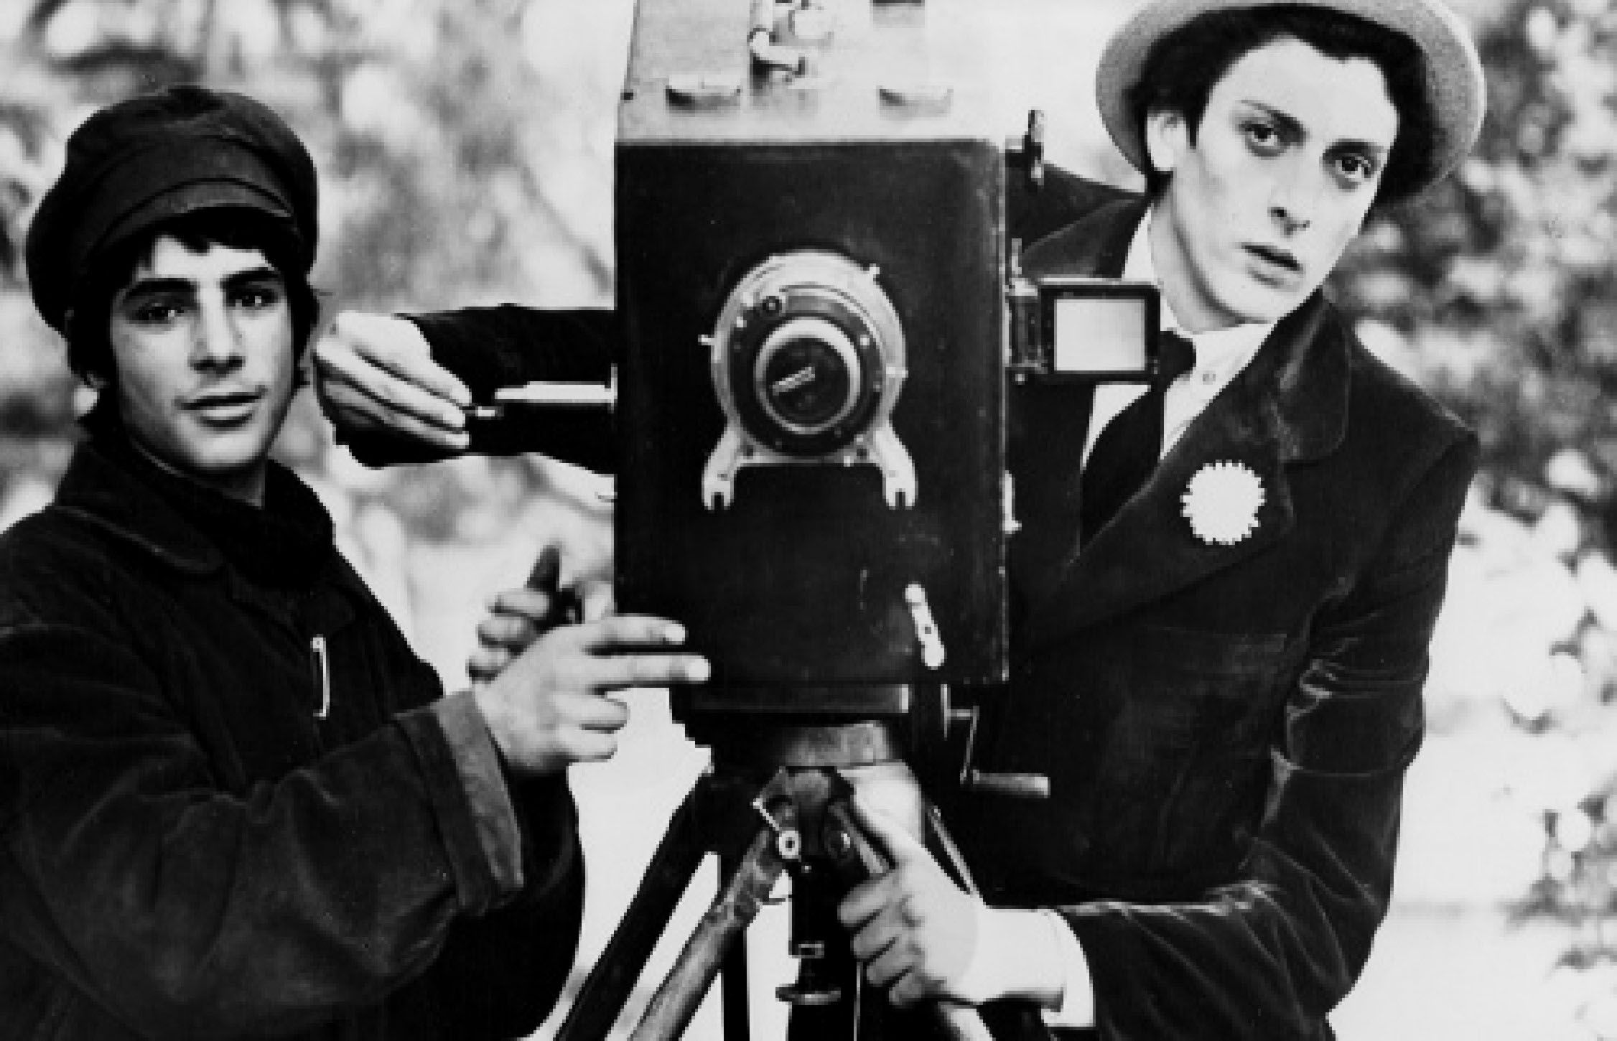
2. Начальный период развития кино
В течение первого десятилетия 20 в. продолжительность и разнообразие сценариев кинофильмов постепенно и неуклонно увеличивались. Отношение в обществе к кино меняется - от восприятия его лишь как вида развлечения к восприятию его как вида искусства. В 1908 г. во Франции уже появляется понятие "фильм дар" - "художественный фильм".

Slide 5
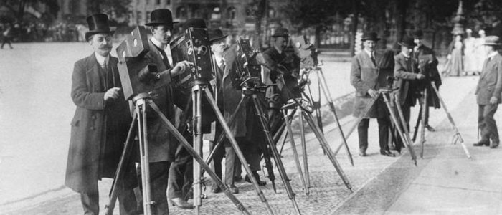
После гениального изобретения Люмьеров был кинематограф, но ещё не было кино. Пионеры, создавшие системы записи и воспроизведения изображений, не предвидели всех возможностей использования кинематографа. Люмьеры считали, что главная функция их изобретения-сохранение кинохроники для потомков. Другие видели в демонстрации движущихся картинок всего лишь забавное развлечение. Даже в отсутствие сюжетного кино кинематограф быстро набирал популярность. Интерес к сеансам кинематографа некоторых влиятельных людей, глав государств, в т. ч. русского царя, сильно способствовал распространению кинематографа во всём мире.

Slide 6
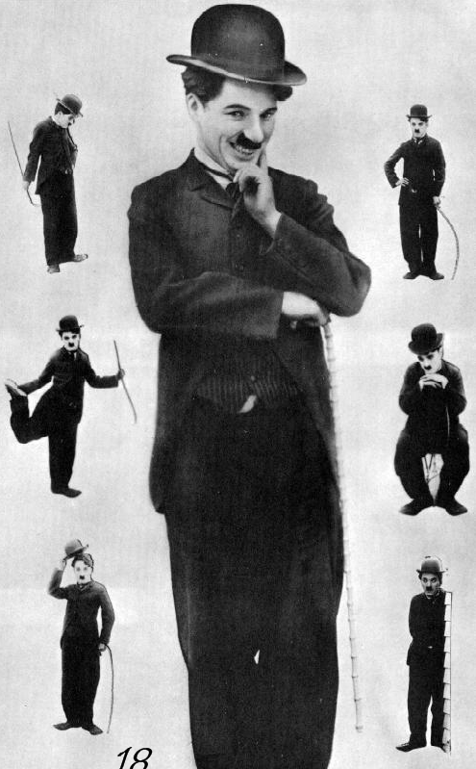
В 1920-х в США начинает уже формироваться киноиндустрия, фильмы ставятся на поток, а режиссёров с главных ролей вытесняют продюсеры. Формируется станадартная голливудская система - продюсер подбирает и покупает сценарий, по которому должен сниматься фильм, он же приглашает режиссёра, он же выбирает актёров, как правило, из числа т. н. "звёзд", сам факт участия которых в фильме уже есть, по сути, определённая приманка для зрителя. Одними из наиболее успешных из продукции американского кинематографа в 1920-е стали комедии, особенно с участием Чарли Чаплина.

Slide 7
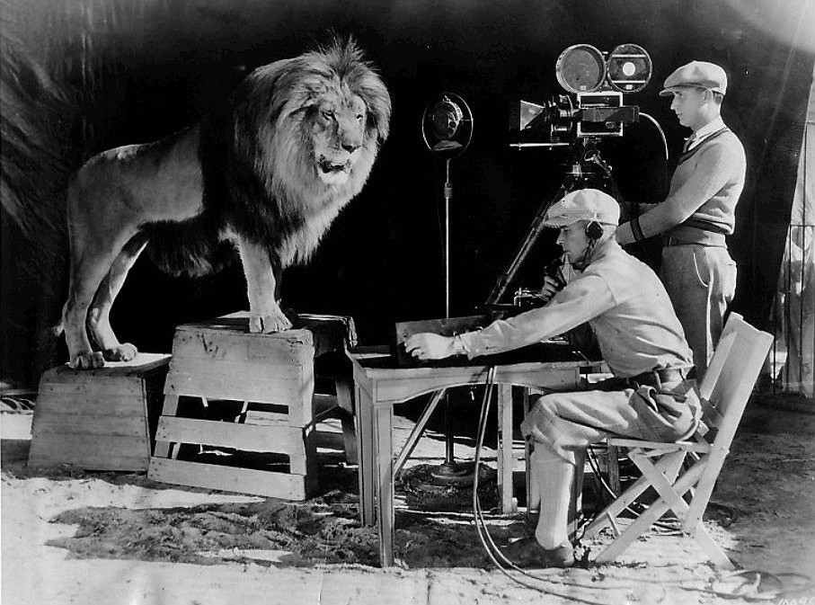
Значительную часть в развитии мирового кинематографа, введение в него новых приёмов и находок, составило в это же время европейское кино. В немецком кино развивается направление, получившее название экспрессионизм, а в французском - авангард. Европейские режиссёры ищут и отыскивают новые методы, позволяющие значительно усилить выразительность изображения сцен и объектов в кино, путём использования разных приёмов, влияющих на субъективные впечатления зрителя, расширить возможности киноязыка.

Slide 8
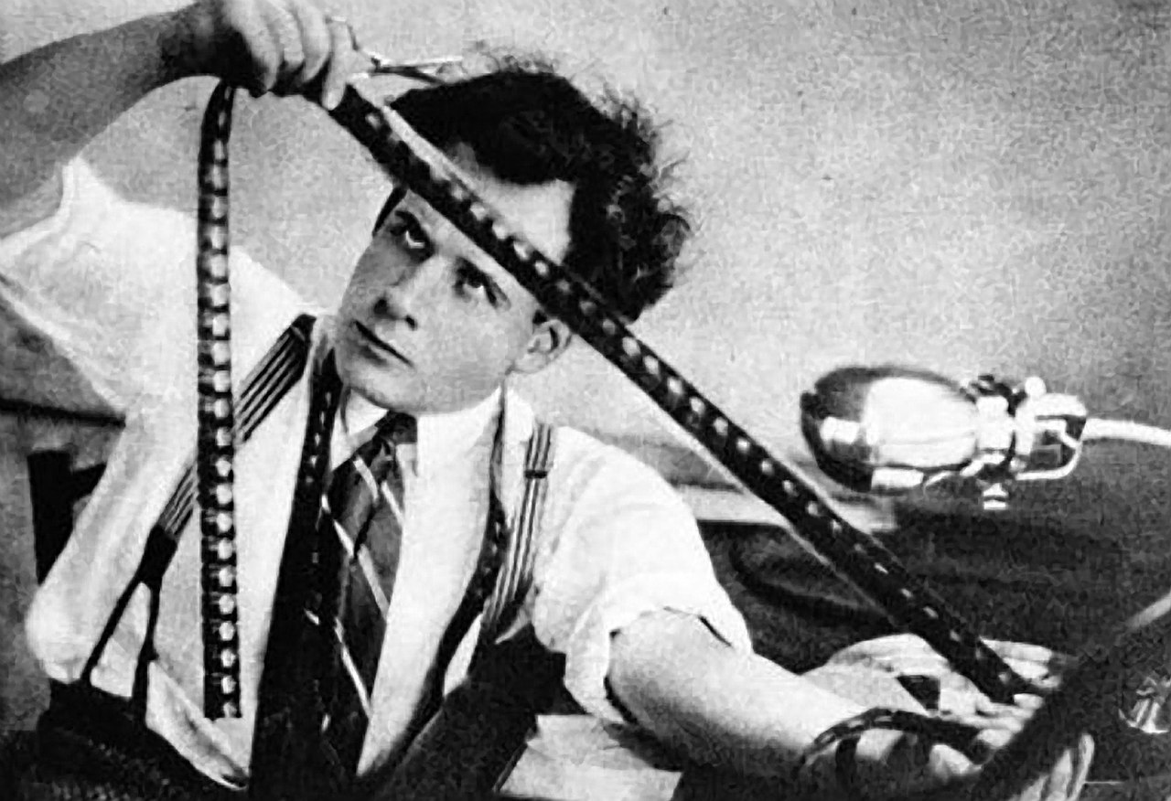
Российское кино до революции шло в основном по пути копирования западных образцов. Однако в 20-е советские режиссёры начинают сами активно экспериментировать с выразительными возможностями кино. Особенно уделяется внимание попыткам повысить выразительность с помощью специальной тактики монтажа фрагментов фильма. Находки некоторых режиссёров, особенно Сергея Эйзенштейна, вошли в золотой фонд мирового киноискусства.

Slide 9
3. Развитие звкового кино
До 1927 г. практически все фильмы были "немыми", они содержали лишь изображение, без звука. В начале 1920-х появляется первая система, способная записывать и воспроизводить звуковое кино, однако кинопроизводители долго осторожничают, опасаясь значительно удорожания производства и проката фильмов. Первой на эксперимент решается американская фирма "Уорнер Бразерс", в 1927 г. она выпускает первый фильм, в котором персонаж на экране разговаривает - "Певец джаза".
В США в результате Великой Депрессии вся киноиндустрия окончательно оказывается в руках крупного капитала, видящего главную задачу кинематографа в штамповке однотипных фильмов, рассчитанных, в первую очередь, на коммерческий успех. Эти фильмы были качественными, но снятыми по стандартным рецептам и лишёнными каких-либо примет авторского стиля, что не удивительно, т. к. режиссёр, снимавший фильм, имел самую минимальную свободу.
В СССР (и особенно в Германии) режиссёры испытывали давление со стороны режима, что также ограничивало возможность к экспериментированию. В СССР была сделана ставка на "социалистический реализм" и создание меньшего числа, но с более высоким качеством, фильмов, эта тенденция продолжалась до знаменитого двадцатого съезда и начала "оттепели" (1956г.).

Slide 10
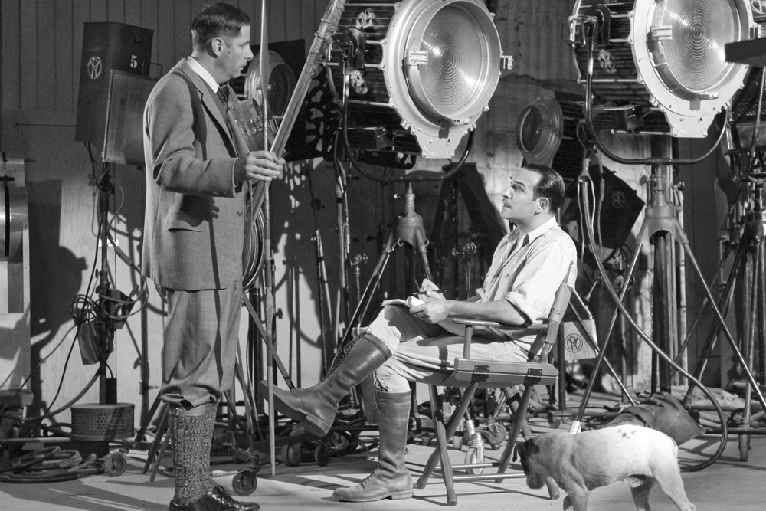
4. Развитие цветного кино
Внедрение цвета в кино происходило медленнее, чем внедрение звука. Технические возможности создания удовлетворительного цветного кино появились ещё в 30-е, а в 1939 г. в США был снят один из первых цветных фильмов, завоевавший огромную популярность - "Унесённые ветром", но устойчивый перевес цветных фильмов перед чёрно-белыми стал складываться лишь в 60-70е. Кроме этого, постепенно улучшаются характеристики плёнки - повышается её светочувствительность, что позволяет во многих случаях обходиться без дополнительных подсветок, снимать в более сложных условиях.

Slide 11
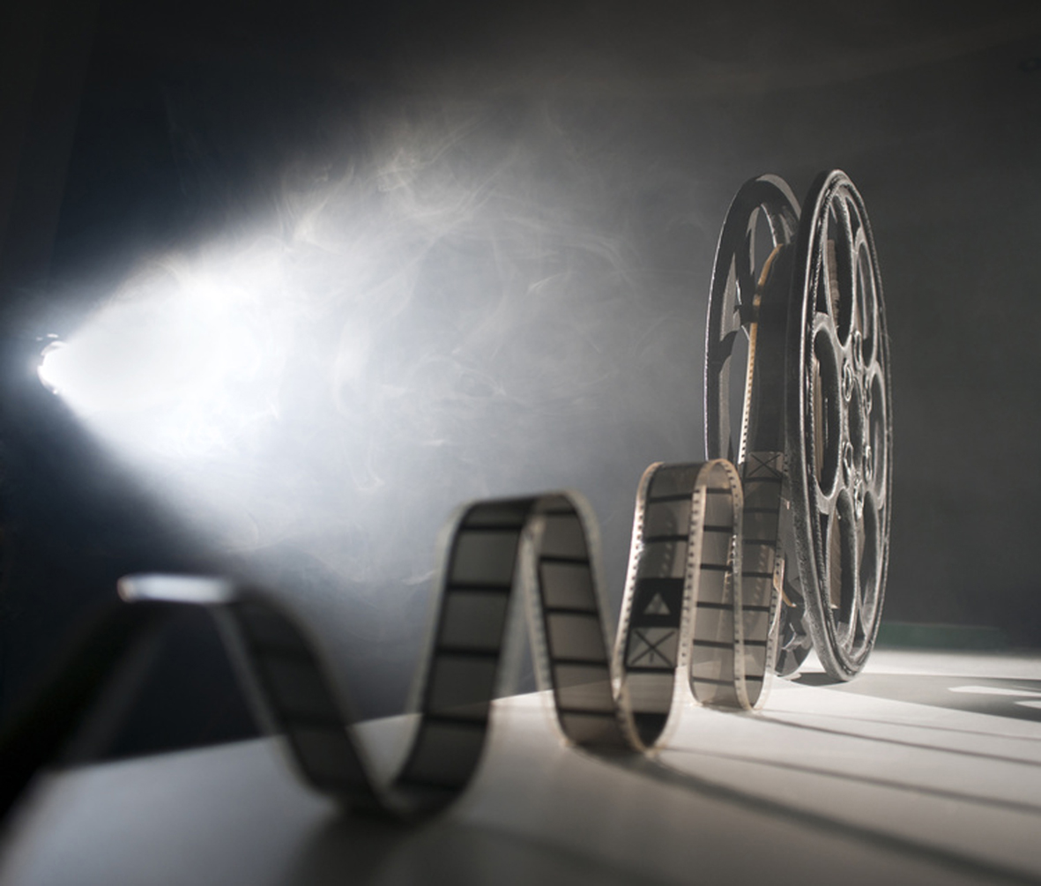
В послевоенное время развитие кинематографа оказалось в определённой мере связано с социальными и политическими тенденциями. В СССР и странах Восточной Европы после наступления "оттепели" наступает всплеск развития кинематографа, в это время здесь снимаются новые интересные фильмы, появляются новые известные имена.

Slide 12
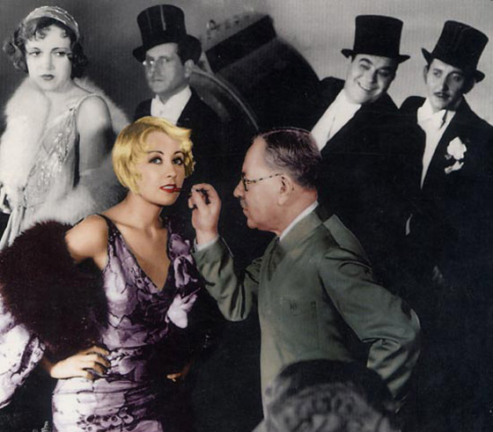
В Западной Европе в это время продолжаются эксперименты с новыми способами передачи психологического настроя персонажей, психологической выразительности, в США же - напротив, кино идёт по пути усиления чистой зрелищности. Впоследствии под давлением конкуренции со стороны телевидения в США ещё более усиливается тенденция к созданию дорогих, с большим числом спецэффектов и декораций, фильмов - "блокбастеров".

Slide 13
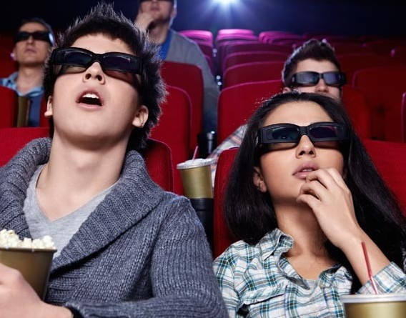
5. Последние тенденции
Широкого использования компьютерной графики, причём отнюдь не только в тех случаях и сценах, где изобразить что-то обычными средствами затруднительно, но и практически везде. Одним из наиболее передовых в плане тотального использования компьютерной графики оказался фильм "Матрица", и компьютерные эффекты, (наряду, безусловно, с неординарным и глубоко продуманным сценарием.

Slide 14
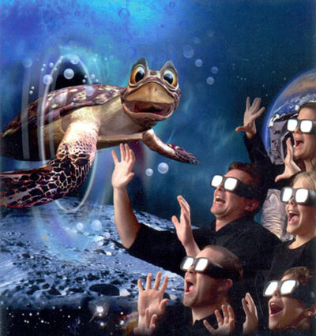
Последние, самые значительные нововведения в кино связаны с началом) обеспечили фильму огромный успех. Сейчас компьютерная графика, позволяя легко осуществлять незаметное на экране "смешивание" снятого с натуры и привнесённого при помощи компьютера изображения, задаёт новые стандарты зрелищности и реалистичности (там, где дело касается сложных и нетипичных сцен) кино.

Slide 15


